Slide 1
Sistem Basis Data
ABU SALAM, M.KOM

Slide 2
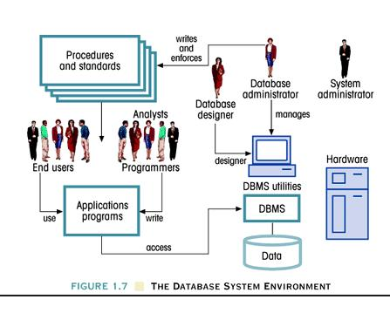
Lingkungan sistem basis data

Slide 3
Komponen Sistem Basis Data
Perangkat Keras (Hardware)
Komputer
Perangkat pendukung (peripherals)
Perangkat Lunak (Software)
Software sistem operasi
Software DBMS
Software program aplikasi dan utility

Slide 4
Komponen Sistem Basis Data
Manusia/orang
Administrator sistem
Administrator basis data (DBA)
Perancang basis data
Sistem analis dan programmer
Pemakai (end user)
Prosedur
Instruksi dan aturan yang menentukan rancangan dan kegunaan sistem basis data
Data
Kumpulan dari fakta-fakta yang disimpan pada basis data

Slide 5
Komponen Sistem Basis Data
Kerumitan sistem basis data tergantung pada beberapa faktor organisasi:
Ukuran organisasi
Fungsi organisasi
Budaya korporasi organisasi
Aktifitas dan lingkungan organisasi
Solusi basis data harus memperhatikan efektifitas biaya dan strategi.

Slide 6
Tipe sistem basis data
Jumlah Pemakai (User)
Single-user
Desktop database (perorangan)
Multiuser
Workgroup database (kelompok kerja)
Enterprise database (perusahaan)
Ruang Lingkup
Desktop
workgroup
Enterprise

Slide 7
Lokasi
Tersentralisasi
Tersebar
Kegunaan
Transaksi (Produksi)
Pendukung keputusan
Gudang data

Slide 8
HISTORY
File sistem untuk menyimpan data mempunyai beberapa kelemahan antara lain:
Data redundan dan inkonsisten
Kesulitan pengaksesan data
Isolasi data – multiple data dan format data
Masalah integritas
Pengaksesan oleh user yang berbeda secara bersamaan
(concurrent-access problem)
Keamanan

Slide 9
Perancangan basis data
Sebuah basis data yang dirancang dengan baik membantu manajemen data dan menjadi peng-hasil informasi yang berharga.
Sebuah basis data yang dirancang secara buruk menjadi sumber redudansi data yang tidak ter-kontrol.
Sebuah basis data yang dirancang secara buruk akan menghasilkan kesalahan yang dapat mem-buat terjadinya keputusan yang salah.

Slide 10
DATABASE & Database Management System (DBMS)
Database adalah suatu pengorganisasian sekumpulan data yang saling terkait sehingga memudahkan aktifitas untuk memperoleh informasi.
Untuk mengelola basis data diperlukan perangkat lunak yang disebut DBMS.
DBMS adalah perangkat lunak sistem yang memungkinkan para pemakai membuat, memelihara, mengontrol, dan mengakses basis data dengan cara yang praktis dan efisien.
DBMS dapat digunakan untuk mengakomodasikan berbagai macam pemakai yang memiliki kebutuhan akses yang berbeda.

Slide 11
DBMS, penting?
Dapat membantu membuat manajemen data lebih efisien dan efektif.
Bahasa querynya memungkinkan untuk mem-peroleh jawaban dengan cepat melalui perintah-perintah khusus untuk queri.
Membantu end users mengakses lebih banyak data yang terorganisir secara lebih baik.
Dapat memperlihatkan gambaran terintegrasi terhadap operasi organisasi -- “Gambaran luas”
Mengurangi terjadinya inkonsistensi data.

Slide 12
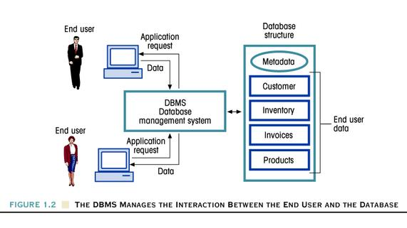
DBMS, penting?
DBMS mengelola interaksi antara end user dan basis data

Slide 13
LEVEL ABSTRAKSI
PHISYCAL LEVEL
Menggambarkan bagaimana sebuah record/informasi disimpan
Deskripsi detail mengenai struktur data
LOGICAL LEVEL
Menggambarkan database disimpan dan hubungan di antara data
Digunakan oleh DBA
VIEW LEVEL
Aplikasi menyembunyikan detail tipe data (information hiding)
Digunakan oleh user

Slide 14
DATA DEFINITION LANGUAGE (DDL)
Notasi spesifikasi untuk mendefinisikan skema database
Create Tables
Create Indexes
Altering Tables
Dropping Tables/Indexes
Contoh:
CREATE TABLE account(
account_number char(10),
balance integer)
DDL Compiler membangkitkan himpunan tabel dalam kamus data
Kamus data memuat metadata (data tentang data)

Slide 15
DATA MANIPULATION LANGUAGE (DML)
Bahasa untuk mengakses dan melakukan manipulasi data
Dikenal juga sebagai Query Language
Insertion : Menyisipkan data record ke dalam suatu tabel
Updating : Memperbaiki data record dalam suatu tabel
Deletion : Menghapus data record pada suatu tabel
Selection : Menampilkan data record dari suatu tabel

Slide 16
CDL (Control Definition Language)
GRANT
Memberikan otoritas (hak akses) manipulasi data pada suatu tabel (database) kepada user
REVOKE
Mencabut otoritas (hak akses) manipulasi data pada suatu tabel (database) dari user
Notes:
CDL (Control Definition Language)
Statement untuk memberi (grant) dan mencabut (revoke) otoritas (hak akses) kepada/dari user.
Dengan alasan demi kelancaran dan keamanan sistem database dalam pengolahan datanya.
GRANT
Memberikan otoritas (hak akses) manipulasi data pada suatu tabel (database) kepada user
REVOKE
Mencabut otoritas (hak akses) manipulasi data pada suatu tabel (database) dari user

Slide 17
STANDARD QUERY LANGUAGE
SQL non prosedural DML
Contoh:
SELECT account.balance
FROM account
WHERE account.account_number = ’11111-111’
Embedded SQL/ ODBC/ JDBC

Slide 18
EVOLUSI BASIS DATA
1960 Produk DB pertama (DBOM, IMS, IDS, Total,
IDMS)
Standar Codasyl
1970 Relational model>>>Codd,1970
Prototype RDBMS
Relational theoretical works
Three-level architecture (ANSI and Codasyl)
E/R model >>>Chen,1976
Produk relational market pertama kali diluncurkan
1980 Distributed DBs
CASE (Computer Aided for SW Engineering)tools
SQL standard (ANSI, ISO)
Object-oriented DB manifesto

Slide 19
EVOLUSI BASIS DATA (2)
1990 Third-generation DB manifesto
Client/server architecture (2-tier arc.)
Produk pertama object DB
Reference models (ISO/ANSI)
SQL 92
OO standards
Data warehouses / Data mining
SQL: 1999 (previously SQL3)
2000 Three-tier architecture
Object relational model
Databases and the World Wide Web
Mobile DBs
SQL/MM

Slide 20
Model basis data
Model basis data adalah kumpulan dari konsepsi logika yang biasanya mewakili struktur dan relasi data yang terdapat pada suatu basis data.
Dua Macam Model Basis Data
Model Konseptual terfokus pada representasi data secara alam logika. Model ini lebih memperhatikan pada Apa yang disajikan dibanding Bagaimana cara menyajikannya.
Model Implementasi ditekankan pada Bagaimana cara data disajikan pada basis data atau Bagaimana struktur data diimplementasikan.

Slide 21
1
Basis Data
Model Basis Data
Tiga Macam Model Basis Data Implementasi :
Model basis data hirarki
Model basis data jaringan
Model basis data relasional

Slide 22
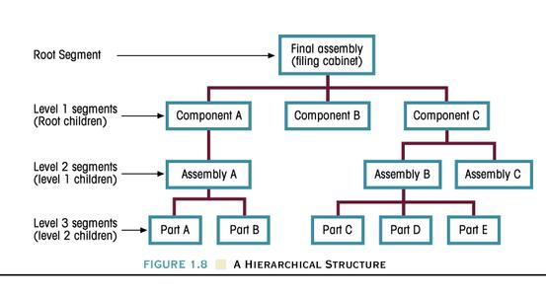
1
Basis Data
Struktur Hirarki

Slide 23
1
Basis Data
Model Basis Data
Model Basis Data Hirarki
Struktur Dasar
Kumpulan record-record yang secara logika terorganisir seperti struktur pohon dari atas ke bawah (berbentuk hirarki).
Lapisan paling atas bertindak sebagai induk dari segmen yang tepat berada di bawahnya.
Segmen yang berada di bawah dari suatu segmen lainnya merupakan anak dari segmen yang ada di atasnya.
Struktur pohon mewakili urutan hirarki dari media penyimpan pada komputer.

Slide 24
1
Basis Data
Model Basis Data
Model Basis Data Hirarki
Keuntungan
Secara konseptual sederhana
Keamanan basis data
Kebebasan data
Integritas basis data
Basis data skala besar lebih efisien
Kerugian
Implementasi sangat rumit
Kesukaran mengelola
Kebebasan struktur kurang
Kerumitan untuk program aplikasi dan pemakai
Kurang standard

Slide 25
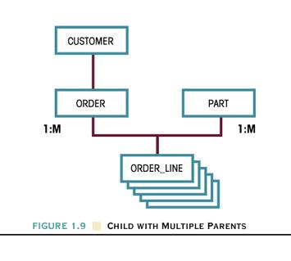
1
Basis Data
Anak Dengan Banyak Induk
Gambar 1.9. Anak dengan banyak induk

Slide 26
1
Basis Data
Model Basis Data
Model Basis Data Jaringan
Struktur Dasar
Set - Sebuah hubungan disebut set. Setiap set terdiri dari paling tidak dua macam record : satu record pemilik (induk) dan satu record anggota (anak).
Satu set mewakili satu hubungan 1:M antara pemilik dan anggota.

Slide 27
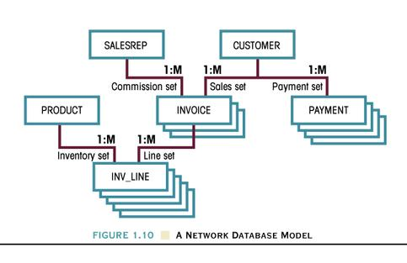
1
Basis Data
Model Basis Data Jaringan

Slide 28
1
Basis Data
Model Basis Data
Model Basis Data Jaringan
Keuntungan
Secara konseptual sederhana
Dapat menangani lebih banyak macam hubungan
Akses data lebih fleksibel
Meningkatkan integritas basis data
Kebebasan data
Sesuai standard
Kerugian
Sistem lebih rumit
Kekurangan pada kebesan struktural

Slide 29
1
Basis Data
Model Basis Data
Model Basis Data Relasional
Struktur Dasar
RDBMS memungkinkan beroperasi pada lingkungan logika manusia.
Basis data relasional dianggap sebagai suatu kumpulan tabel-tabel.
Setiap tabel terdiri dari serangkaian per-potongan baris/kolom.
Tabel-tabel (atau relasi) terhubung satu dengan lainnya menggunakan entitas tertentu yang digunakan secara bersama.
Tipe hubungan seringkali ditunjukkan dalam suatu skema.
Setiap tabel menghasilkan data yang lengkap dan kebebasan struktural.

Slide 30
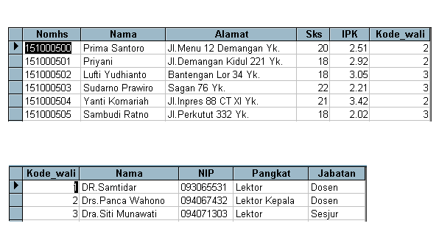
1
Basis Data
Tabel Relasional Saling Terhubung
Tabel SISWA
Terhubung melalui Kode_wali
Tabel WALI
Gambar 1.11. Tabel relasional yang saling terhubung
Gambar 1.11.

Slide 31
1
Basis Data
Model Basis Data
Model Basis Data Relasional
Keuntungan
Kebebasan struktural
Secara konseptual jauh lebih sederhana
Perancangan, implementasi, manajemen dan penggunaan basis data lebih mudah
kemampuan khusus untuk queri (SQL)
Sistem manajemen basis data lebih baik
Kerugian
Biaya perangkat keras dan perangkat lunak sistem menjadi hal pokok
Kemungkinan perancangan dan implemen-tasi yang buruk
Masalah “informasi yang tesebar” sangat potensial

Slide 32
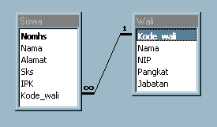
1
Basis Data
Skema Relasional
Gambar 1.12. Skema relsional
Gambar 1.12.

Slide 33
1
Basis Data
Model Basis Data
Model Data Entity-Relationship
Model ini merupakan salah satu model yang diterima secara meluas sebagai alat bantu pemodelan data secara grafis.
Model grafikal mewakili data sebagai entitas dan relasinya dalam suatu struktur basis data.
Model ini sebagai pelengkap konsep model data relasional.

Slide 34
1
Basis Data
Model Basis Data
Model Data Entity-Relationship
Struktur Dasar
Model E-R biasanya disajikan dalam bentuk diagram hubungan entitas (ERD).
Sebuah entitas disajikan dalam bentuk per-segi panjang.
Setiap entitas digambarkan dengan satu set atribut. Atribut menggambarkan karakteristik khusus suatu entitas.
Sebuah relasi diwakili oleh bentuk berlian yang menghubungkan setiap entitas.

Slide 35
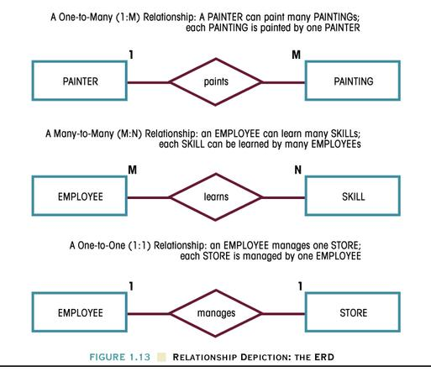
1
Basis Data
Gambaran Relasi : ERD
Gambar 1.13. Gambaran relasi : ERD
Gambar 1.13.

Slide 36
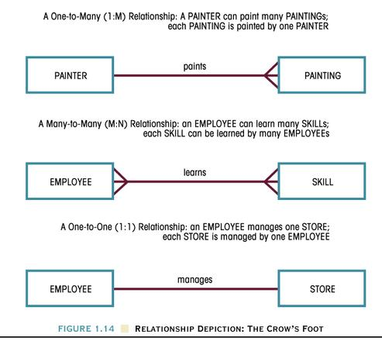
1
Basis Data
Gambaran Relasi : Crow’s Foot
Gambar 1.14. Gambaran relasi : Crow’s Foot
Gambar 1.14.

Slide 37
1
Basis Data
Model Basis Data
Model Data Entity-Relationship
Keuntungan
Secara konseptual sangat sederhana
Gambaran secara visual
Alat bantu komunikasi lebih efektif
Terintegrasi dengan model basis data relasional
Kerugian
Gambaran aturan-aturan terbatas
Gambaran relasi terbatas
Tidak ada bahasa untuk memanipulasi data
Kehilangan isi informasi

Slide 38
1
Basis Data
Model Basis Data
Model Basis Data Berorientasi Objek (OO)
Karaketristik
Sebuah objek digambarkan dengan isi berdasarkan faktanya.
Sebuah objek mencakup informasi tentang relasi antara fakta dengan objek.
Sebuah objek adalah sebuah blok pembentuk dirinya sendiri untuk struktur independen.

Slide 39
1
Basis Data
Model Basis Data
Model Basis Data Berorientasi Objek (OO)
Struktur Dasar
Objek adalah penggambaran entitas pada dunia nyata atau kejadian-kejadian.
Atribut menggambarkan sifat-sifat objek.
Objek yang memiliki kesamaan sifat-sifat secara bersama-sama dikelompokkan dalam suatu kelas
Kelas adalah kumpulan dari objek-objek yang sejenis beserta struktur (atribut) dan metode (methods).
Kelas-kelas diorganisir dalam suatu hirarki
Sebuah objek dapat mewarisi atribut dan metode kelas yang berada di atasnya

Slide 40
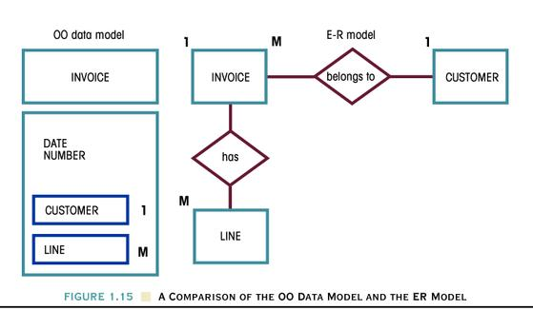
1
Basis Data
Perbandingan Model Data OO dan E-R
Gambar 1.15. Perbandingan model data berorientasi objek dan E-R
Gambar 1.15.

Slide 41
1
Basis Data
Model Basis Data
Model Basis Data Berorientasi Objek (OO)
Keuntungan
Menambah isi semantik
Gambaran secara visual mencakup isi sematik
Integritas basis data
Struktur dan data keduanya independen
Kerugian
Tidak ada standard OODM
Navigasi pengaksesan data lebih kompleks
Agak sulit untuk dipelajari
Biaya sistem tinggi sedangkan transaksi rendah

Slide 42
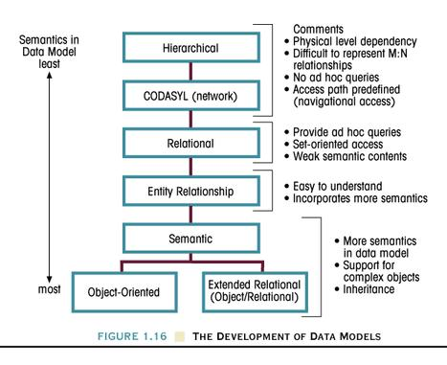
1
Basis Data
Pengembangan Model Data
Gambar 1.16. Pengembangan model data
Gambar 1.16.

Slide 43
1
Basis Data
Ringkasan : Evolusi Model Data
Sifat-sifat umum model data:
Sebuah model data harus mampu menunjuk-kan tingkat kesederhanaan konseptual tanpa memperhatikan kelengkapan semantik.
Sebuah model data sedapat mungkin harus mewakili dunia nyata.
Representasi transformasi dunia nyata harus memenuhi sifat-sifat konsistensi dan integri-tas setiap model data.

Slide 44
1
Basis Data
Ringkasan : Evolusi Model Data
Model Basis Data dan Internet:
Penggunaan internet sebagai sarana utama bisnis telah menggeser fokus produk basis data dimana dengan Internet antarmuka lebih efisien dan mudah.

Slide 45
1
Basis Data
Ringkasan : Evolusi Model Data
Model Basis Data dan Internet:
Kesuksesan basis data “era Internet” dicirikan oleh:
Fleksibilitas, efisiensi dan keamanan akses internet.
Dukungan untuk tipe data yang kompleks dan relasi.
Antarmuka tanpa sambungan dengan sumber data dan struktur.
Model basis data konseptual lebih sederhana.
Alat bantu basis data tersedia cukup banyak
Kemampuan DBMS yang handal membantu pekerjaan DBA menjadi mudah.

Slide 46
TUGAS 1
Siapkan BLOG PRIBADI (yang sudah ada boleh diteruskan, yang belum ada wajib mambuat)
Posting Tulisan dengan judul
Optimasi Query (Nim Ganjil)
Optimasi Perintah SQL
Informasi Jalur Akses Query
Faktor-faktor yang berpengaruh terhadap kecepatan akses data
Dll….
Operator Relasional (Nim Genap)
Relasi Aljabar
Structure Query Language (Select, From, Where)
Dll…
Email alamat blog ke abu.salam@dsn.dinus.ac.id dengan subject : tugas1SBD_nim, paling lambat 1 minggu
Selamat bereksplorasi dan belajar ☺
Referensi: Google.com

